Slide 1
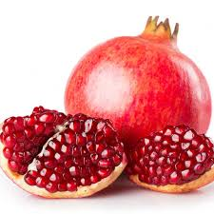
MELOGRANO
Punica granatum
L.
Ludovica Pica, Francesca Serpetti, Isabella Volpi

Slide 2
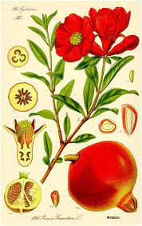
DESCRIZIONE
Ordine | Myrtales
Famiglia | Lythraceae
Genere | Punica
Specie | Punica granatum L.
-Origine: Iran, Nord Africa, Asia Occidentale, Caucaso
-Habitus: piccolo albero con altezza variabile tra i 2 e i 6 m
-Foglie: lanceolate, lucide e coriacee
-Frutto: melagrana o balausta, bacca globosa di 6-12 cm di diametro

Slide 3
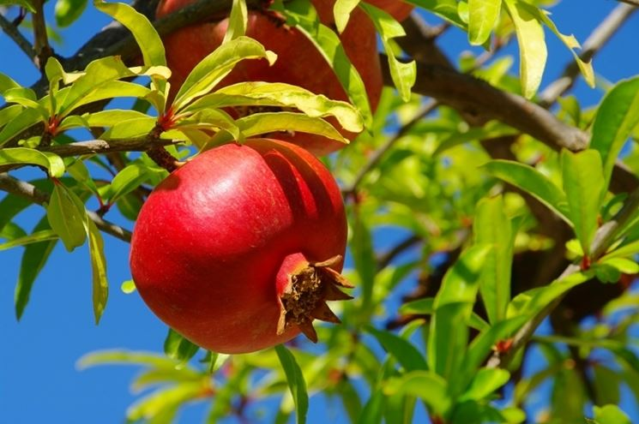
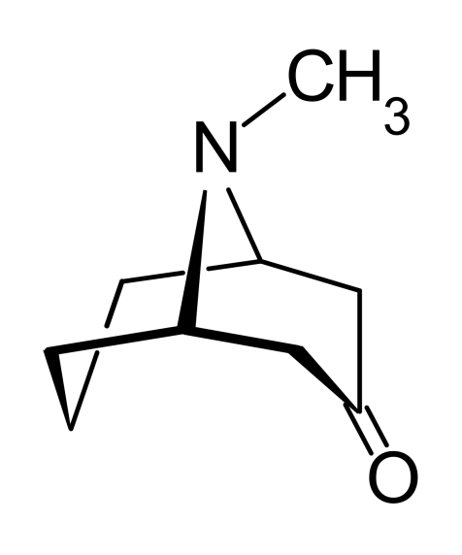
DROGA E PRINCIPI ATTIVI
Droga: corteccia dei rami e della radice
Costituenti: alcaloide tropano (pseudopelleterina), alcaloide piridinico, tannini

Slide 4
PROPRIETÀ E MODI D’IMPIEGO
Proprietà astringenti → acido gallico ed ellagico
Proprietà antidiarroiche → tannini
Proprietà gastro-protettive
Proprietà rinfrescanti delle gengive
Proprietà diuretiche → semi
Proprietà aromatiche → scorza di melograno
Proprietà antiossidanti→ olio e succo di melograno
Potenziali proprietà antitrombotiche, antiallergiche, vaso-protettrici e gastro-protettrici → flavonoidi
Proprietà vermifuga

Slide 5
Uso alimentare e cosmetico
Potente azione antiossidante, che favorisce il benessere di cute, unghie e capelli.
È ottimo per i trattamenti anti-age grazie alla sua azione sulla circolazione del sangue che rallenta l'invecchiamento, accelerando la rigenerazione cellulare.

Slide 6
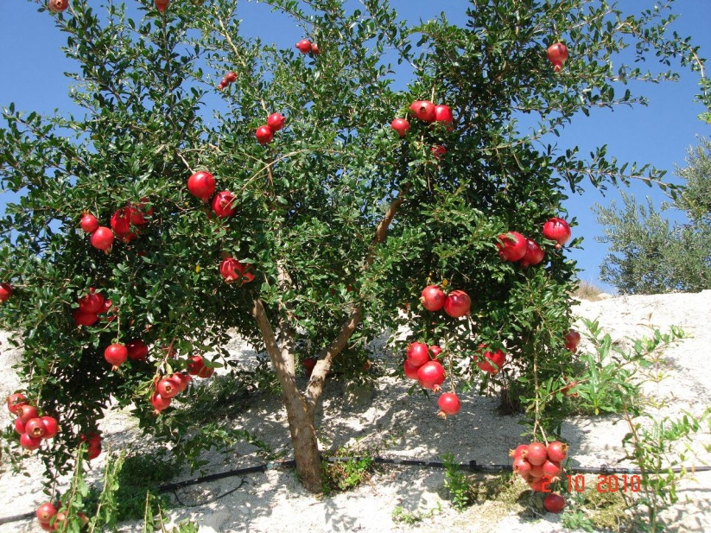
CONTROINDICAZIONI
Somministrazione eccessiva di principi attivi ricavati dalla corteccia:
-sonnolenza
-cefalea
-vertigini
-difficoltà respiratoria

Slide 7
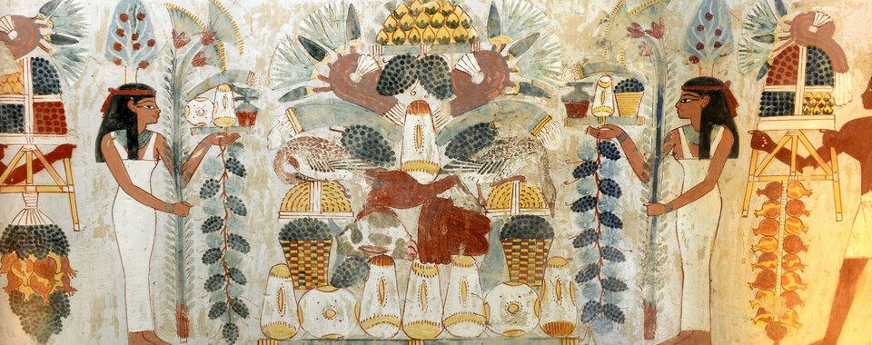
IL MELOGRANO, TRA STORIA E VIRTÙ
Le famiglie nobili degli antichi Egizi coltivavano nei loro giardini piante di Melograno in segno di ricchezza, abbondanza, fertilità.
Presso i Fenici il Melograno veniva considerata pianta sacra, con poteri afrodisiaci.

Slide 8
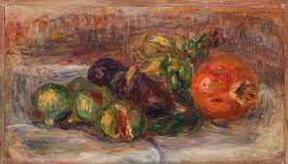
Il melograno nell’arte
P.A.RENOIR , Pomegranate and figs (1914-15)
S. Botticelli, Madonna della Melagrana (1487) - Galleria degli Uffizi -

Slide 9
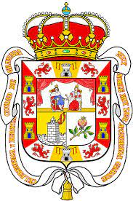
Curiosità
In Africa settentrionale ed in alcuni paesi orientali la corteccia del frutto polverizzata viene usata per la concia del cuoio.
Il Melograno è presente nello stemma di Granada, la città andalusa, il cui nome deriverebbe proprio da quello del frutto del Melograno, introdotto nella Penisola Iberica durante la dominazione moresca.

